Slide 1
MOJO Live
메인 구상을 해봅시다.

Slide 2
동영상과 라이브를 주로 보여준다면.. 그러나 확장성도 가지고 싶다면..
유튜브나 넷플릭스 UI가 가장 적합할 것이다.
But 최대한 심플하고 감각적인 UI UX를 유지했으면 한다.
한 개의 화면을 여러 개로 쪼개는 것보다는 선택과 집중을 할 필요성이 있다.
중점이 되는 컨텐츠를 메인에 두고, 해당 메인은 사용자가 선택할 수 있게 한다.
메인 컨텐츠는 운영자가 선택하고 사용자가 선택한 화면은 별도로 볼 수 있게 한다.

Slide 3
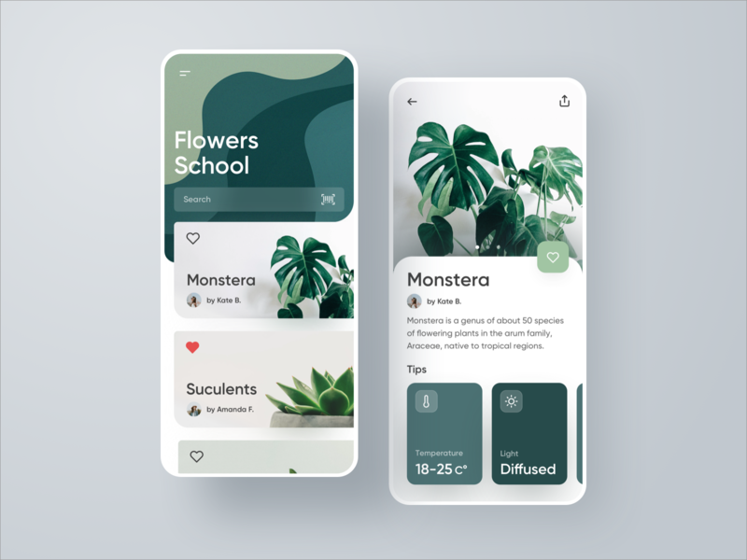
메인을 카테고리화 해보기

Slide 4
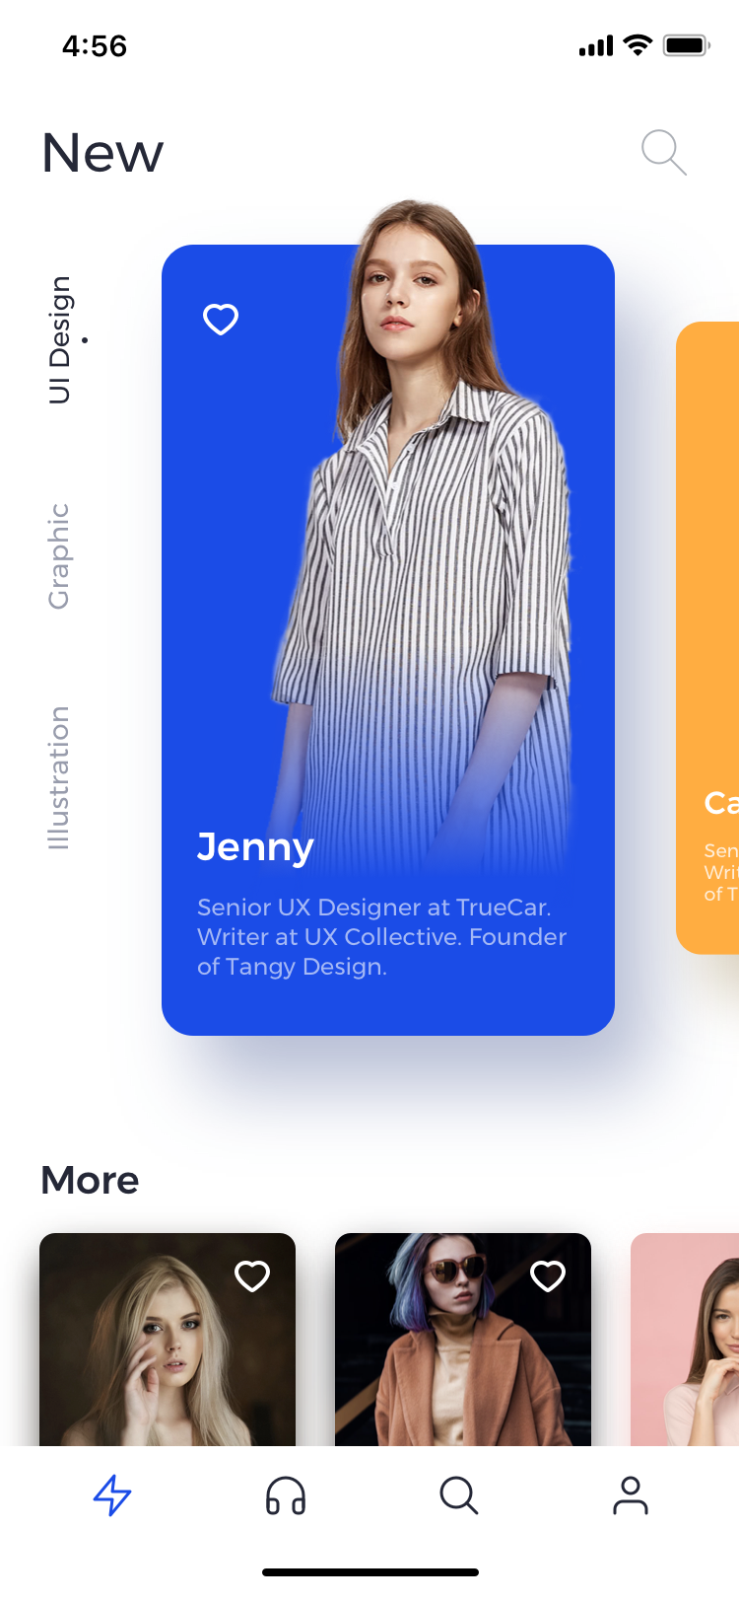
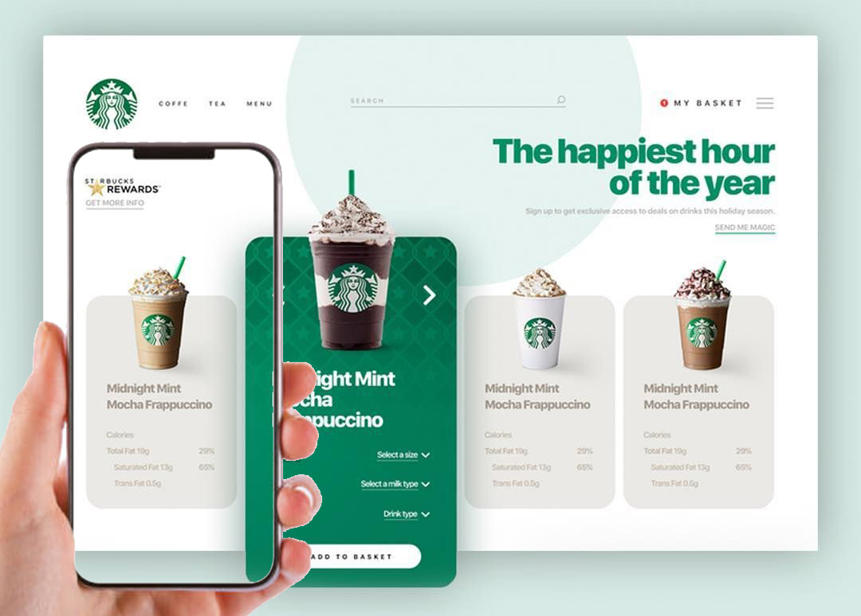

Slide 5
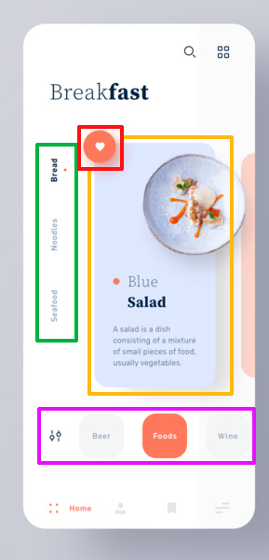
메인 메뉴 + 화면 구성
주요메뉴
메인 컨텐츠
메인 컨텐츠 ‘좋아요‘ - 우선 노출
컨텐츠의 해시태그 정렬
(개인이 설정 할 수 있으면 좋을 듯)

Slide 6
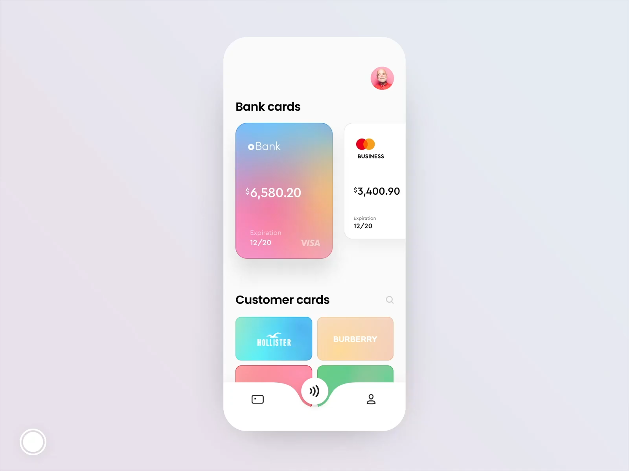
카테고리의 카드섹션화 (다이나믹 UI)

Slide 7
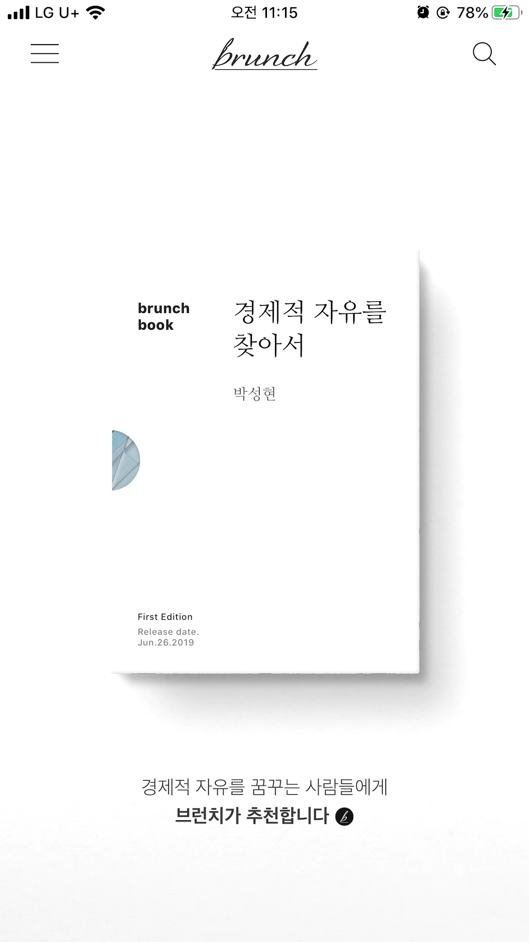
Brunch의 UI
메인 화면과 서브 화면은 UI 차별성
원하는 것은 스스로 찾아 봐야하는
불편함을 감수하면서도 UI의 차별화를 유지
독보적 작가주의, 뚝심 있는 구성이라고 생각됨

Slide 8
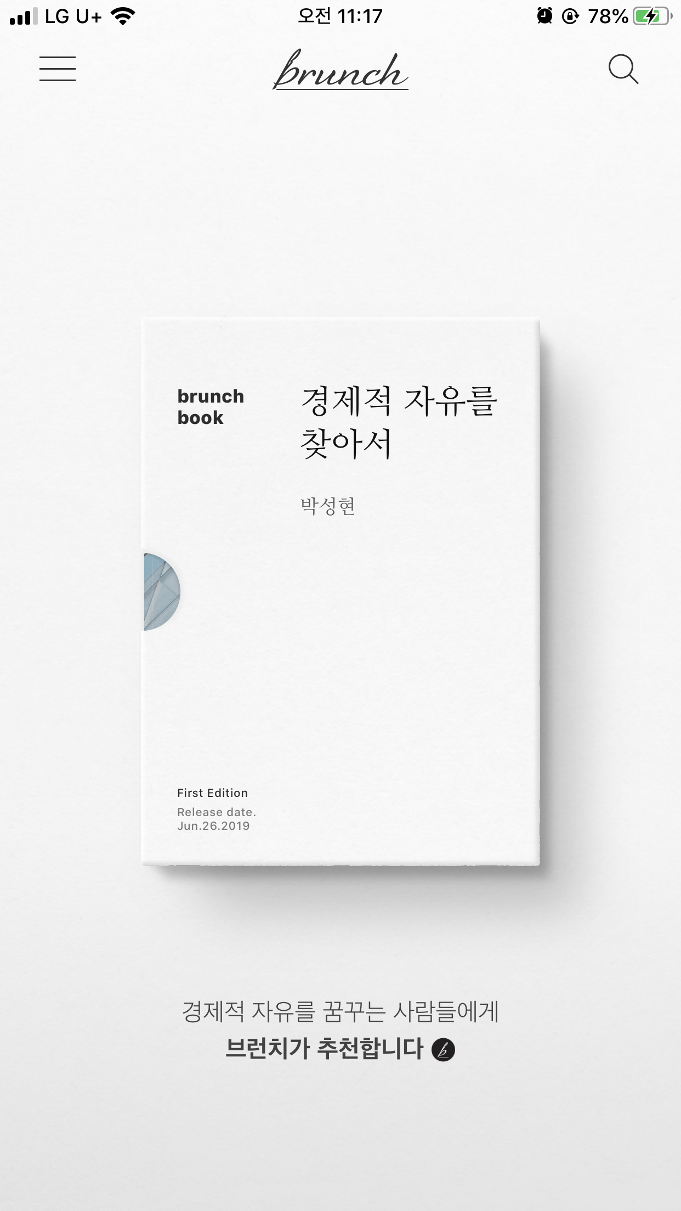
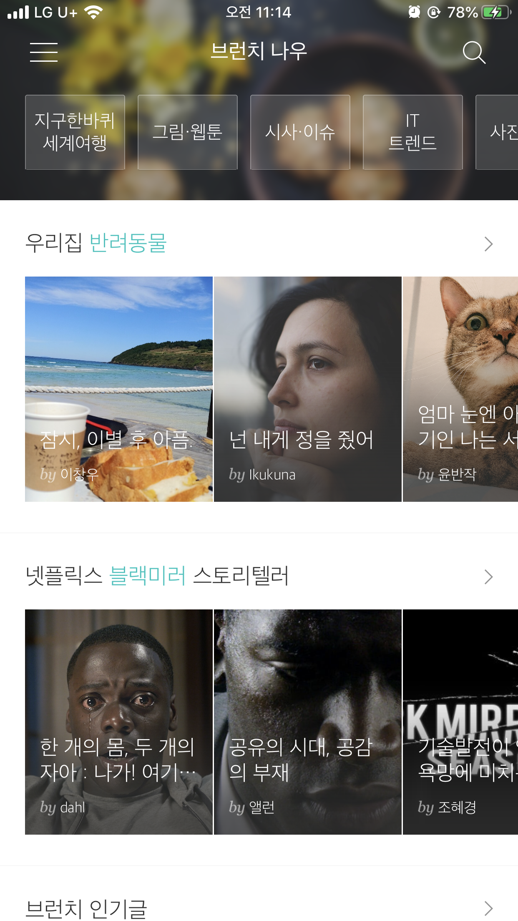
분류 별

Slide 9
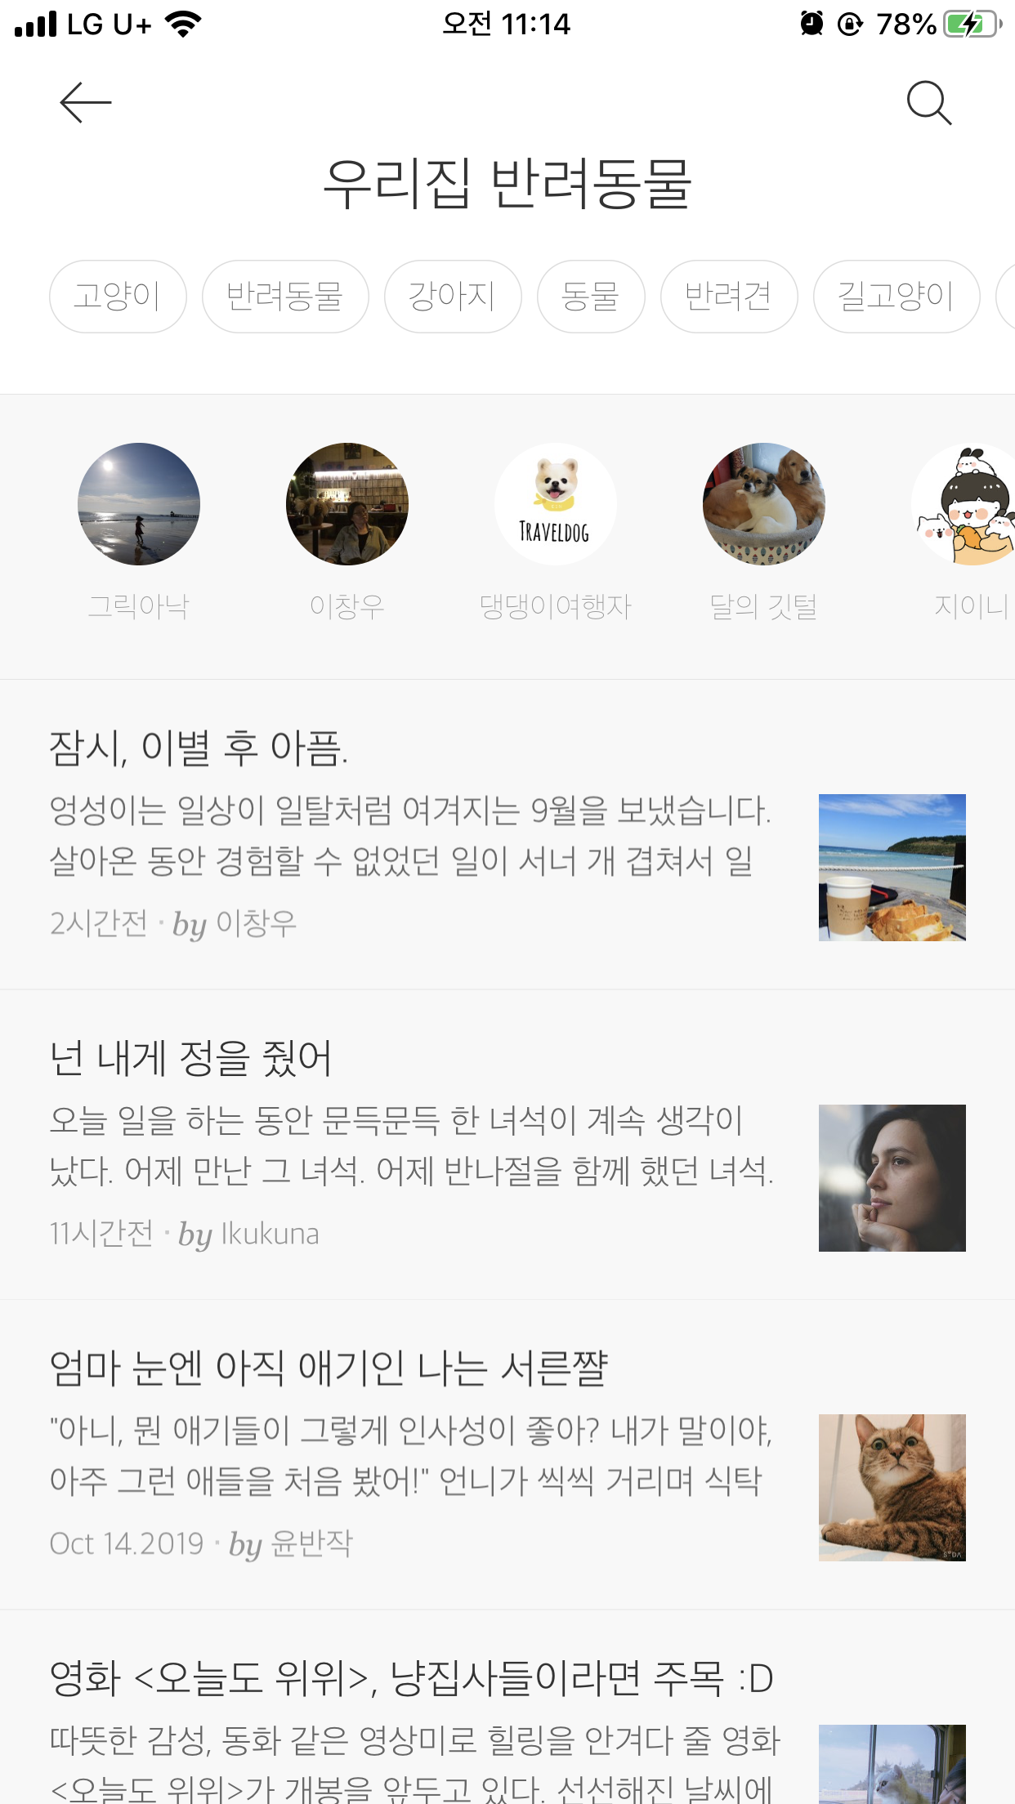
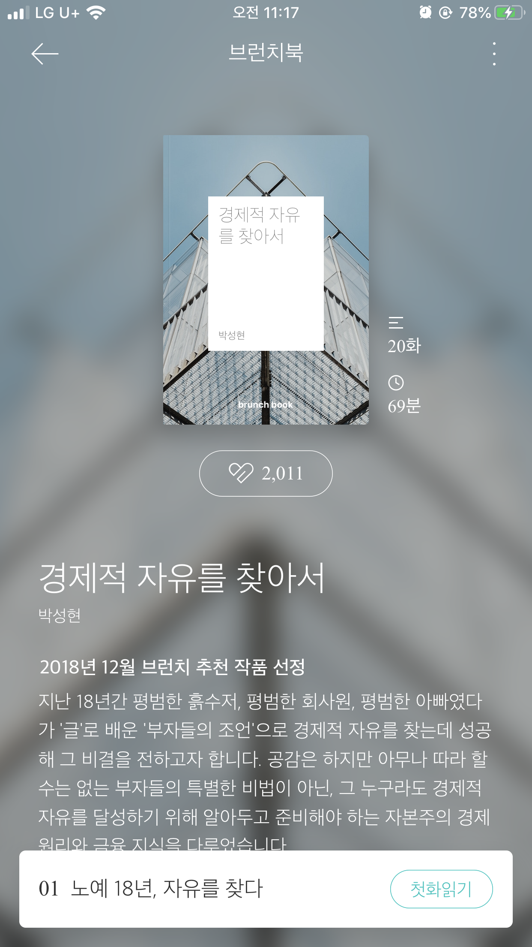
채널 별

Slide 10
앞으로는 어찌하면 좋을 것인가
체류시간을 늘리려면 보는 것만으로는 안됨. 사용자 참여를 늘려야 함. -> 기능이 있어야 할 듯… 캐쥬얼한 기능으로 가볍게 웃고 즐기는게 좋을 것 같지만 가오가 떨어짐.
가볍게 사진 올리고 댓글 달고 하는 것들은 이미 다른 서비스에 차고 넘침.
조작없는 인기투표! 이런거?
투표일정 모아보기 , 바로가기
참고
스밍: https://play.google.com/store/apps/details?id=com.cyclops.sming&hl=ko
http://www.fanplus.co.kr/

